Slide 1




RNP alcança 200% mais eficiência na configuração de contas com Landing Zone na AWS.
COMO A RNP REESTRUTUROU SUA LANDING ZONE
A Rede Nacional de Ensino e Pesquisa (RNP) é uma plataforma de comunicação e colaboração digital que promove inovação em tecnologia da informação. Sua atuação abrange o setor público, focando especialmente na área de Educação, conectando instituições de ensino e pesquisa em todo o Brasil.
QUANDO A SEGURANÇA PRECISA EVOLUIR
A infraestrutura de nuvem da RNP, estabelecida em 2018, apresentava lacunas significativas em segurança e conformidade. A Landing Zone estava desatualizada, a estrutura de contas era incompatível com o crescimento da organização.
Faltava baseline de segurança, criptografia centralizada de logs do CloudTrail e políticas de controle de serviços (SCPs). A gestão de usuários e acessos era trabalhosa e ineficiente.
PARCERIA DATARAIN: SEGURANÇA REESTRUTURADA
Com o desafio de elevar a maturidade de segurança de uma infraestrutura que conecta centenas de instituições, a proposta era clara: reestruturar a Landing Zone seguindo as melhores práticas da AWS.
Você sabia?
A estratégia apostou em três pilares:
Reestruturação da Landing Zone com AWS Control Tower
Implementação de SCPs e federação Azure ADFS com IAM Identity Center
Configuração de serviços nativos de segurança (CloudTrail, Config, GuardDuty)
A RNP conecta mais de 800 instituições de ensino e pesquisa no Brasil através do programa NasNuvens. A reestruturação da Landing Zone trouxe 200% mais eficiência na configuração de contas e criação de novas contas 2x mais rápida.

Slide 2
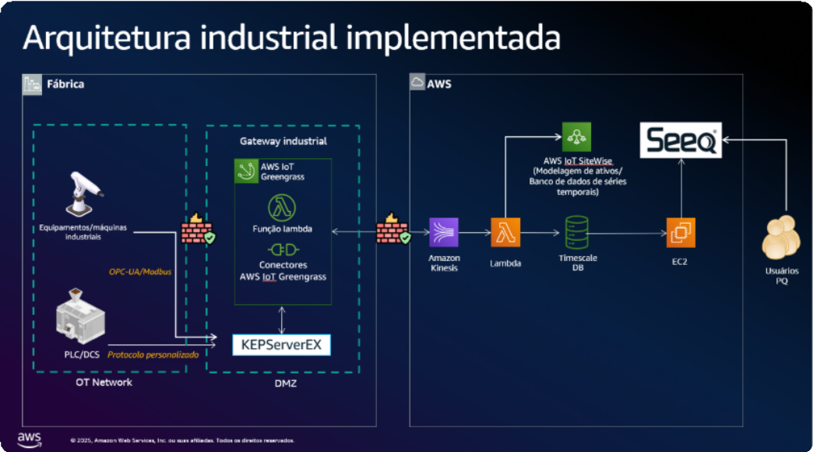
LANDING ZONE: SEGURANÇA E ESCALABILIDADE
Nova estrutura de contas com OUs para segurança, recursos compartilhados e gestão de usuários. Configuração de Control Tower, CloudTrail, Config, IAM Identity Center e SCPs.
Federação de usuários entre Azure ADFS e AWS IAM Identity Center. Serviços nativos de segurança para garantir alto padrão de conformidade com diretrizes AWS.
RESULTADOS NA PRÁTICA: EFICIÊNCIA E GOVERNANÇA
200% mais eficiência na configuração de contas com padrão de segurança atualizado. Criação de novas contas 2x mais rápida com configurações pré-definidas via AWS Organizations.
Reestruturação da Landing Zone com segurança e escalabilidade. Automatização e simplificação de processos com redução drástica do trabalho operacional.

Slide 3
PARCERIA QUE FAZ A DIFERENÇA
"A dataRain se destacou pela proximidade e colaboração com nosso time, garantindo transferência de conhecimento e autonomia para operar a nova infraestrutura com confiança."
- RNP Landing Zone
MATURIDADE CONTÍNUA
Para elevar ainda mais a maturidade de segurança, a dataRain sugeriu atividades adicionais incluindo políticas de tags e backup, estratégia de Disaster Recovery e outras iniciativas.
A reestruturação garantiu conformidade com exigências regulatórias e políticas de retenção de logs, fortalecendo a segurança de toda a organização.

